Slide 1

A Generalized Language Model in Tensor Space
Tianjin University
Lipeng Zhang, Peng Zhang, Xindian Ma, Shuqin Gu, Zhan Su, Dawei Song
AAAI 2019
Notes:
大家好，我是来自天津大学的张立鹏，今天我要报告的是我们组在AAAI2019上的一个工作，名字叫张量空间中一个一般化的语言模型。

Slide 2
Outline
Motivation
Background
TSLM basic representation
Generalization
Recursive Language Modeling
Experiment
Notes:
我们的报告分为以下几个部分，我们将分别介绍我们工作的动机，背景，张量空间语言模型的基本表示和它的一般性，以及张量空间语言模型中的递归语言建模过程，最后是实验和结论。
首先说一下我的工作的动机。

Slide 3
Motivation
Some classical work usually represent a sentence or document using vectors or matrices:
VSM (Vector Space Model)
LSI (Latent Semantic Index)
Statistical language model:
N-Gram (Bi-gram, Tri-gram)
Neural language model:
Language modeling based on neural network(NNLM, RNNLM)
Language representation based on (word) embeddings(Word2vec, FastText, ELMO, BERT…)
…
Notes:
一些经典的模型通常用向量或矩阵表示一个句子或文档，包括向量空间模型，LSI等，
关于语言模型的研究主要有非常经典的统计语言模型，和近些年广泛研究的神经语言模型，
我们常用的词向量表示方法，大多也是由神经网络来学习，比如word2vec,fasttext等。

Slide 4


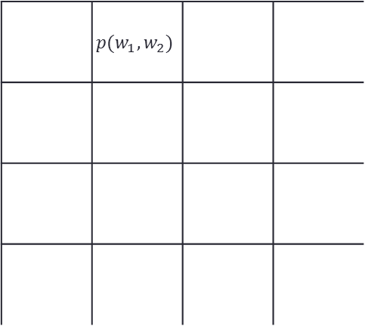

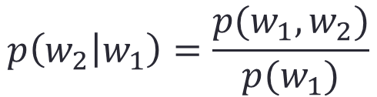






Bi-Gram ——Count a co-occurrence matrix
$$w_{1}$$
$$w_{2}$$
$$w_{3}$$
$$w_{4}$$
…
 | $$p(w_{1},w_{2})$$
…
$$p(w_{1})$$
$$w_{1}$$
$$p\left(w_{2} | w_{1}\right)=\frac{p(w_{1},w_{2})}{p(w_{1})}$$
$$w_{2}$$
$$w_{3}$$
$$w_{4}$$
.
.
.
Notes:
二元语言模型通过统计一个词与词之间的共现矩阵去计算二元词组的联合概率以及条件概率。

Slide 5
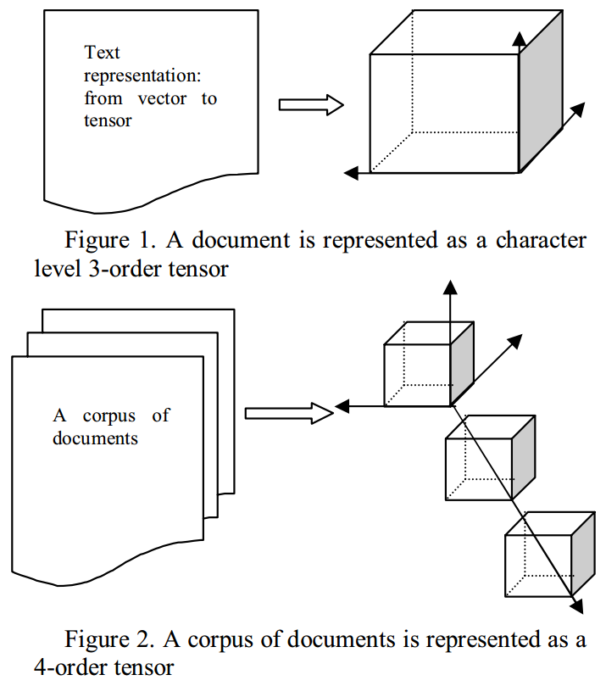
Motivation ——A text representation method by tensors
Representing the text as a 3-order tensor
Liu, N.; Zhang, B.; Yan, J.; and Chen, Z. 2005. Text representation: from vector to tensor. In IEEE International Conference on Data Mining, 725–728
Notes:
目前也有一些研究致力于用张量建模文本表示，比如05年的一篇关于文档检索和排序的论文，通过把文本表示为张量，可以更丰富地表达文档的信息从而进行排序。

Slide 6














Bi-Gram, Tri-Gram…
.
.
.
…
$$w_{2}$$
$$w_{1}$$
$$w_{2}$$
$$w_{3}$$
$$w_{4}$$
$$w_{1}$$
$$w_{1}$$
$$w_{2}$$
…
$$w_{1}$$
$$w_{1}$$
$$w_{2}$$
$$w_{2}$$
.
.
.
$$w_{3}$$
$$w_{4}$$
.
.
.
Notes:
我们也可以自然地把三元语言模型看作建模的是一个三阶张量。

Slide 7
Motivation
A vector can be considered as a 1-order tensor;
A matrix can be considered as a 2-order tensor.
The existing methods usually adopt relatively low-order tensors, which have limited expressive power in modeling language.
We propose a language model based on relatively high-order tensor representation——Tensor Space Language Model (TSLM).
Notes:
那么我们说 向量和矩阵可以看作是一阶二阶的张量，而目前一些研究中用到的大多是基于相对低阶张量建模的文本，所谓相对低阶的张量一般指123阶张量，我们认为这样的张量表达能力是有限的。所以我们提出了一种用相对高阶的张量去建模语言的方法，张量空间语言模型。

Slide 8
Challenges
1.To construct a high-order tensor representation;
2.To derive an effective solution for such representation;
3.To demonstrate such a solution is a general approach for language modeling;
4.To solve that such a high-order tensor contains exponential magnitude of parameters;
…
Notes:
那么这个过程中会遇到一些难以解决的问题。
比如，如何构建一个高阶张量的表示，基于高阶张量构建的语言模型具有什么意义，以及如何解决高阶张量具有指数级参数的问题。

Slide 9
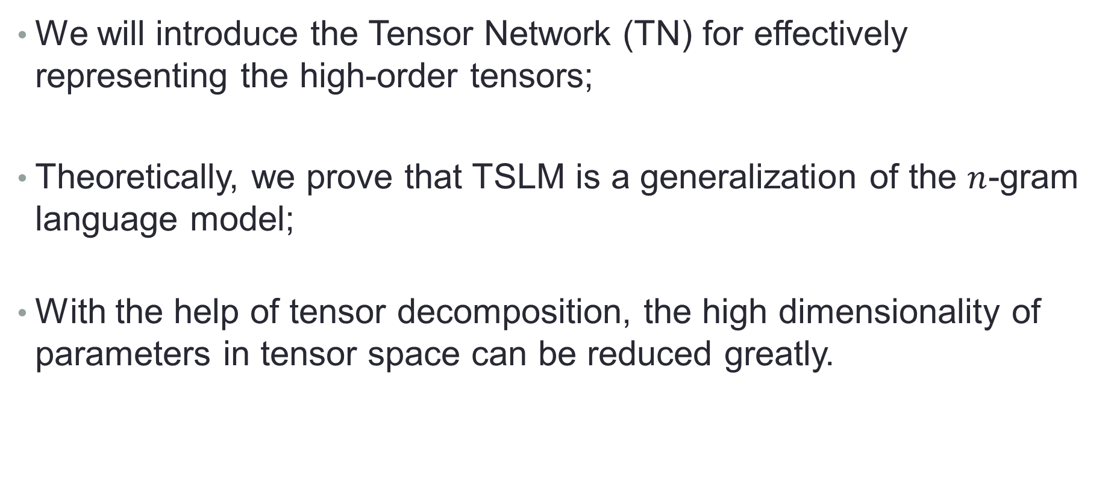
How to solve these challenges
We will introduce the Tensor Network (TN) for effectively representing the high-order tensors;
Theoretically, we prove that TSLM is a generalization of the $n$-gram language model;
With the help of tensor decomposition, the high dimensionality of parameters in tensor space can be reduced greatly.
Notes:
为了解决这些问题，
我们将会介绍张量网络(Tensor Network, TN) 作为一种有效的高阶张量表示方法;
理论上，我们证明了张量空间语言模型是n元语言模型的一种泛化形式;
在张量分解的帮助下, 高维张量空间中的参数规模问题将会被有效地解决。

Slide 10
Outline
Motivation
Background
TSLM basic representation
Generalization
Recursive Language Modeling
Experiment
Notes:
接下来我们介绍一点背景知识。

Slide 11
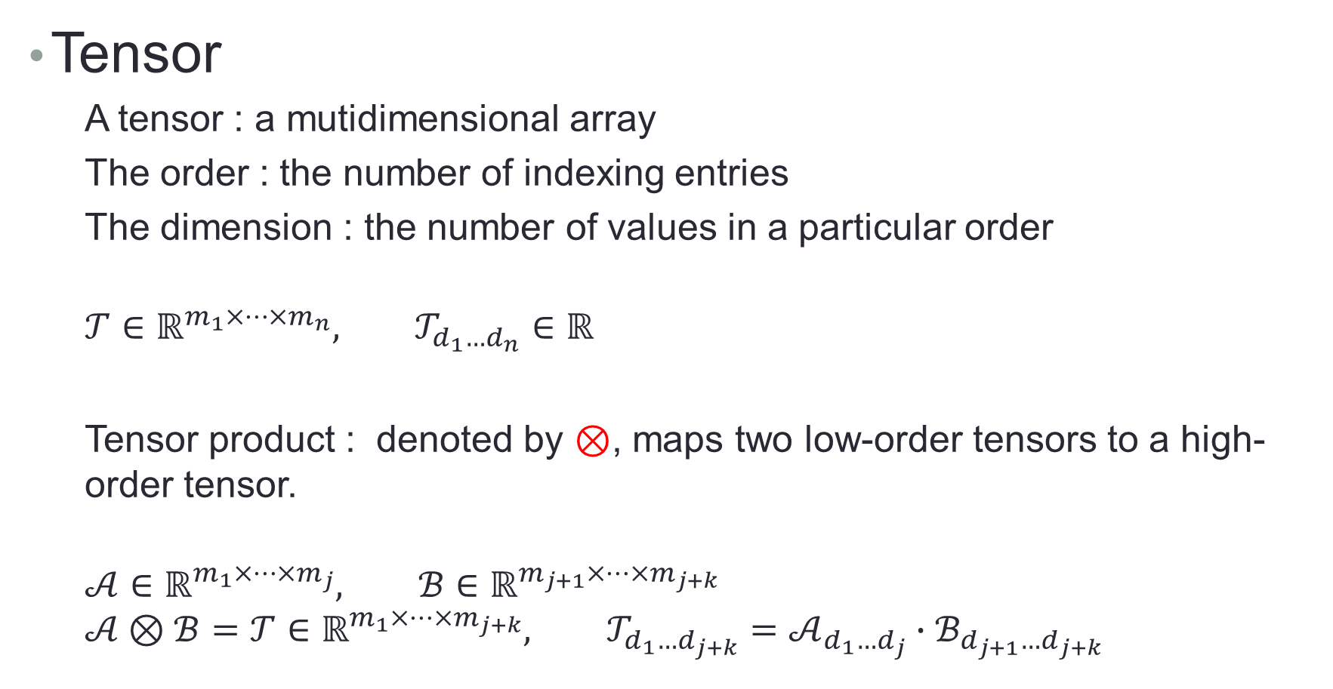
Background
Tensor
A tensor : a mutidimensional array
The order : the number of indexing entries
The dimension : the number of values in a particular order
$$𝒯∈ℝ^{m_{1}×⋯×m_{n}}, 𝒯_{d_{1}…d_{n}}∈ℝ$$
Tensor product : denoted by $⊗$, maps two low-order tensors to a high-order tensor.
$$𝒜∈ℝ^{m_{1}×⋯×m_{j}}, ℬ∈ℝ^{m_{j+1}×⋯×m_{j+k}}$$
$$𝒜⊗ℬ=𝒯∈ℝ^{m_{1}×⋯×m_{j+k}}, 𝒯_{d_{1}…d_{j+k}}=𝒜_{d_{1}…d_{j}}∙ℬ_{d_{j+1}…d_{j+k}}$$
Notes:
我们可以把张量看作是一个多维数组，阶数就是这个张量有多少个下标，每一阶对应的下标的取值范围表示这一阶上的维数。
张量的基本操作除了与向量，矩阵相同的加减之外，还有张量积操作，它可以将两个低阶张量映射为一个高阶张量。

Slide 12
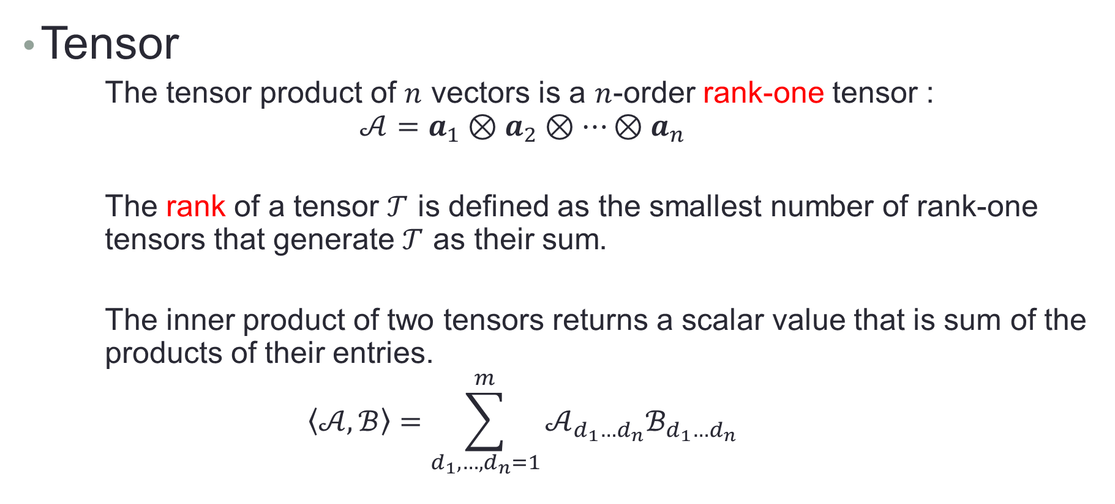
Background
Tensor
The tensor product of $n$ vectors is a $n$-order rank-one tensor :
$$𝒜=a_{1}⊗a_{2}⊗⋯⊗a_{n}$$
The rank of a tensor $𝒯$ is defined as the smallest number of rank-one tensors that generate $𝒯$ as their sum.
The inner product of two tensors returns a scalar value that is sum of the products of their entries.
$$\left\langle 𝒜,ℬ\right\rangle =\sum_{d_{1},…,d_{n}=1}^{m}{𝒜_{d_{1}…d_{n}}ℬ_{d_{1}…d_{n}}}$$
Notes:
N个向量的张量积是一个N阶的秩为1的张量，它的逆否命题 一个N阶的张量秩为1当且仅当它可以写成N个向量的张量积。
有了秩为1的定义之后 就可以定义张量的秩，一个张量T可以写成一些秩为1的张量的加和，张量T的秩就定义为这些秩为1的张量的最少数量。
张量的内积也是一个比较重要的基本运算，两个张量的内积是由它们所有对应元素的成绩再加和而得到的一个标量。

Slide 13
Background
Tensor and Tensor Networks
Tensor Network is formally represented an undirected and weight graph;
Tensor operations (e.g., multiplication, inner product, decomposition) can be represented intuitively in tensor networks.
Notes:
张量网络是一个无向带权图;
所有的张量操作(例如,乘法,内积,分解) 都能很直观地在张量网络图中展现。

Slide 14



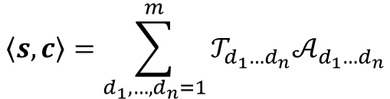
























































1)
Vector $v:$
2)
Matrix $A:$
3)
3-order $δ$ tensor$:$
4)
$n$-order tensor $𝓣$:
5)
$n$-order rank-one tensor 𝓐:
$$\text{𝓐}$$
$$i∈[m]$$
$$d_{1}∈[m_{1}]$$
…
$$d_{1}$$
$$d_{3}$$
$$𝓣$$
…
$$d_{n}$$
$$d_{3}$$
$$d_{2}$$
$$δ$$
$$d_{1}$$
$$v$$
$$A$$
…
…
$$d_{n}$$
$$d_{3}$$
$$d_{2}$$
$$d_{2}$$
$$d_{1}$$
$$α_{1}$$
$$α_{2}$$
$$α_{3}$$
…
$$α_{n}$$
$$d_{2}∈[m_{2}]$$
(a)
$$i∈[m]$$
$$j$$
$$k$$
$$A$$
=
$$i∈[m]$$
$$𝓣$$
$$A$$
=
…
$$u$$
$$j∈[n]$$
$$j$$
$$i$$
$$i$$
$$k$$
$$\left\langle s,c\right\rangle$$
=
$$d_{1}$$
$$d_{2}$$
$$d_{3}$$
$$d_{n}$$
$$v$$
$$U$$
$$δ$$
$$V$$
…
$$α_{1}$$
$$α_{2}$$
$$α_{3}$$
$$α_{n}$$
$$i$$
$$u=Av$$
$$λ$$
$$u_{i}=\sum_{j=1}^{n}{A_{ij}v_{j}}$$
$$A=\sum_{i=1}^{r}{λ_{i}u_{i}⨂v_{i}}$$
$$\left\langle s,c\right\rangle =\sum_{d_{1},…,d_{n}=1}^{m}{𝒯_{d_{1}…d_{n}}𝒜_{d_{1}…d_{n}}}$$
(b)
(c)
(d)
Notes:
张量网络中的一个节点代表一个张量，与其相连的边的数量代表该张量的阶数，每条边上对应的权重代表该张量在某一阶上的维度。
图a中从左到右分别是 图（1）一个向量v，图（2）一个矩阵A，图（3）一个三阶的delta张量，这样的张量比较特殊，，，图（4）一个N阶张量T，图（5）一个N阶的秩为1的张量A，它可以分解为N个秩为1的向量。
刚才也说了一些张量操作(例如,乘法,内积,分解) 都能很直观地在张量网络图中展现，比如图B，矩阵A与向量v相乘得到向量u，图C，矩阵的SVD分解，在张量网络图中，我们可以得到一个三阶delta张量，两个矩阵，一个向量，他们可以和公式中的奇异值，奇异向量相对应，具体我们后面还会介绍，图D，两个张量的内积，两个同阶同维的张量T和A他们的内积就是所有对应位置元素相乘再相加，最终得到一个标量，标量在张量网络图中只是一个节点，没有边与其相连。

Slide 15
Outline
Motivation
Background
TSLM basic representation
Generalization
Recursive Language Modeling
Experiment
Notes:
下面我们将介绍张量空间语言模型的基本表示。

Slide 16








TSLM basic representation ——A basic text representation by words average
Hypotheses: A sentence has $n$ words. Each word has $m$ semantic meanings.
$$w_{1}$$
$$w_{2}$$
$$w_{n}$$
$$\vec{s}$$
$$e_{1}$$
Average
$$e_{2}$$
…
.
.
.
.
.
.
.
.
.
.
.
.
$$e_{m}$$
The sentence still has $m$ semantic meanings.
Notes:
基本的文本表示方法通过词向量的平均得到句子向量，仍然是向量空间到向量空间的变换，假设每个词有M个语义，句子就仍然有M个语义。

Slide 17










TSLM basic representation ——A basic text representation by words average
We can present such combination method as from vector to vector.
$$\vec{w_{1}}$$
$$+$$
$$\vec{w_{2}}$$
$$+$$
…
$$+$$
$$\vec{w_{n}}$$
$$\vec{s}$$
Average
$$+$$
$$+$$
…
$$+$$
The sentence is still in vector space.
Notes:
我们可以称这样的组合方式为从向量到向量.
这样组合的句子是仍然处于向量空间的.

Slide 18
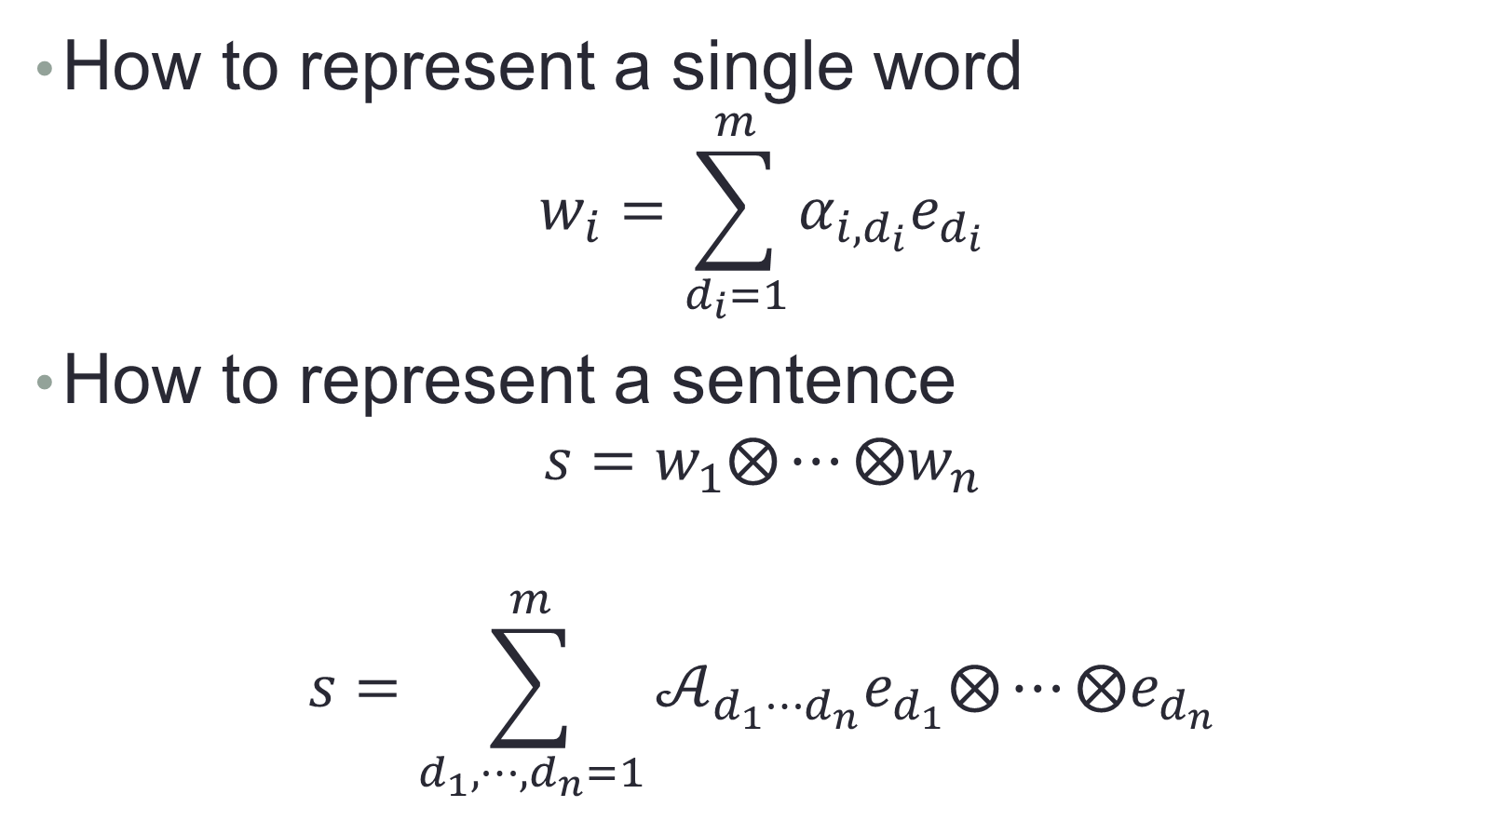

TSLM basic representation
How to represent a single word
$$w_{i}=\sum_{d_{i}=1}^{m}{α_{i,d_{i}}e_{d_{i}}}$$
How to represent a sentence
$$s=w_{1}⨂⋯⨂w_{n}$$
$$s=\sum_{d_{1},⋯,d_{n}=1}^{m}{𝒜_{d_{1}⋯d_{n}}e_{d_{1}}⨂⋯⨂e_{d_{n}}}$$
Rank One
$$𝒜_{d_{1}⋯d_{n}}=\prod_{i=1}^{n}{α_{i,d_{i}}}$$
Notes:
张量空间语言模型中，词仍然用向量表示，每个词处于一个M维的向量空间，通过词与词之间的张量积构造句子的张量表示，这样的张量是秩为1的。

Slide 19

TSLM basic representation ——How to construct a high-order tensor representation
Hypotheses: A sentence has $n$ words. Each word has $m$ semantic meanings.
$$w_{1}$$
$$w_{2}$$
$$w_{n}$$
…
$$e_{1}$$
$$e_{2}$$
…
.
.
.
.
.
.
.
.
.
.
.
.
$$e_{m}$$
…
According to the fully arranged combination, we will get $m^{n}$ semantic combinations.
Notes:
我们可以这样理解上述的由张量积构造高阶张量的方法，
假设: 一个句子有n个单词，每个单词有m个语义.
根据全排列的组合方式，句子将会有$m^{n}$种语义。

Slide 20






TSLM basic representation ——How to construct a high-order tensor representation
We can present such combination method as from vector to tensor using tensor product.
$$\vec{w_{1}}$$
$$⊗$$
$$\vec{w_{2}}$$
$$⊗$$
…
$$⊗$$
$$\vec{w_{n}}$$
$$⊗$$
$$⊗$$
…
$$⊗$$
However, it is difficult to represent a high-order tensor. (A cube can only represent a 3-order tensor)
Notes:
对应与前面的基本方式，我们可以称这样的组合方式为从向量到张量。然而表示这样的一个张量是困难的。(图中的立方体只能表示一个3阶张量)

Slide 21
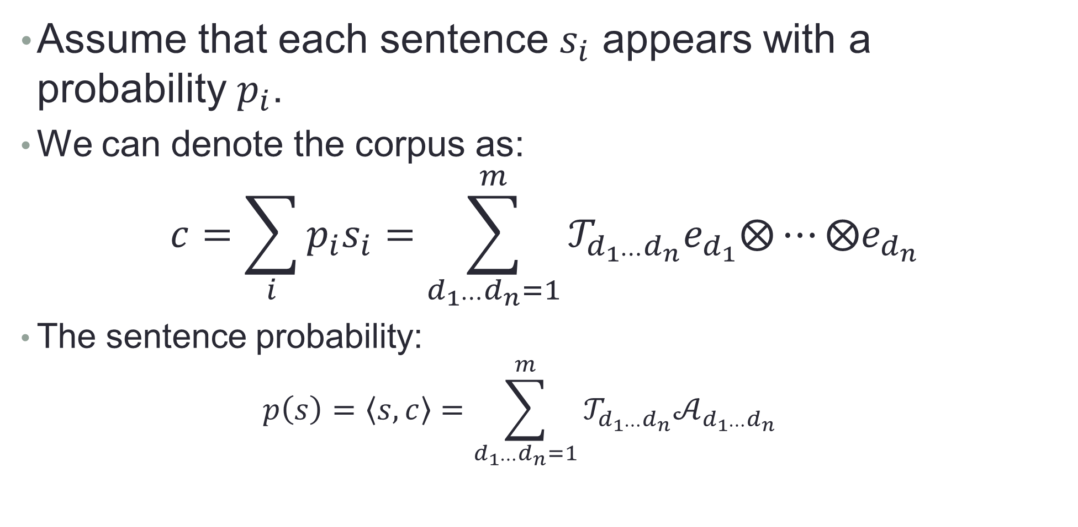
TSLM basic representation
Assume that each sentence $s_{i}$ appears with a probability $p_{i}$.
We can denote the corpus as:
$$c=\sum_{i}{p_{i}s_{i}=\sum_{d_{1⋯}d_{n}=1}^{m}{𝒯_{d_{1⋯}d_{n}}e_{d_{1}}⨂⋯⨂e_{d_{n}}}}$$
The sentence probability:
$$p\left(s\right)=\left\langle s,c\right\rangle =\sum_{d_{1⋯}d_{n}=1}^{m}{𝒯_{d_{1⋯}d_{n}}𝒜_{d_{1⋯}d_{n}}}$$
Notes:
前面介绍了每个句子的张量表示，假设每个句子$s_{i}$都以概率$p_{i}$在语料集中出现. 我们可以定义这一个语料集为: ，所以反过来我们可以用张量内积计算每个句子的概率。

Slide 22
Outline
Motivation
Background
TSLM basic representation
Generalization
Recursive Language Modeling
Experiment
Notes:
下面将介绍张量空间语言模型的一般性

Slide 23
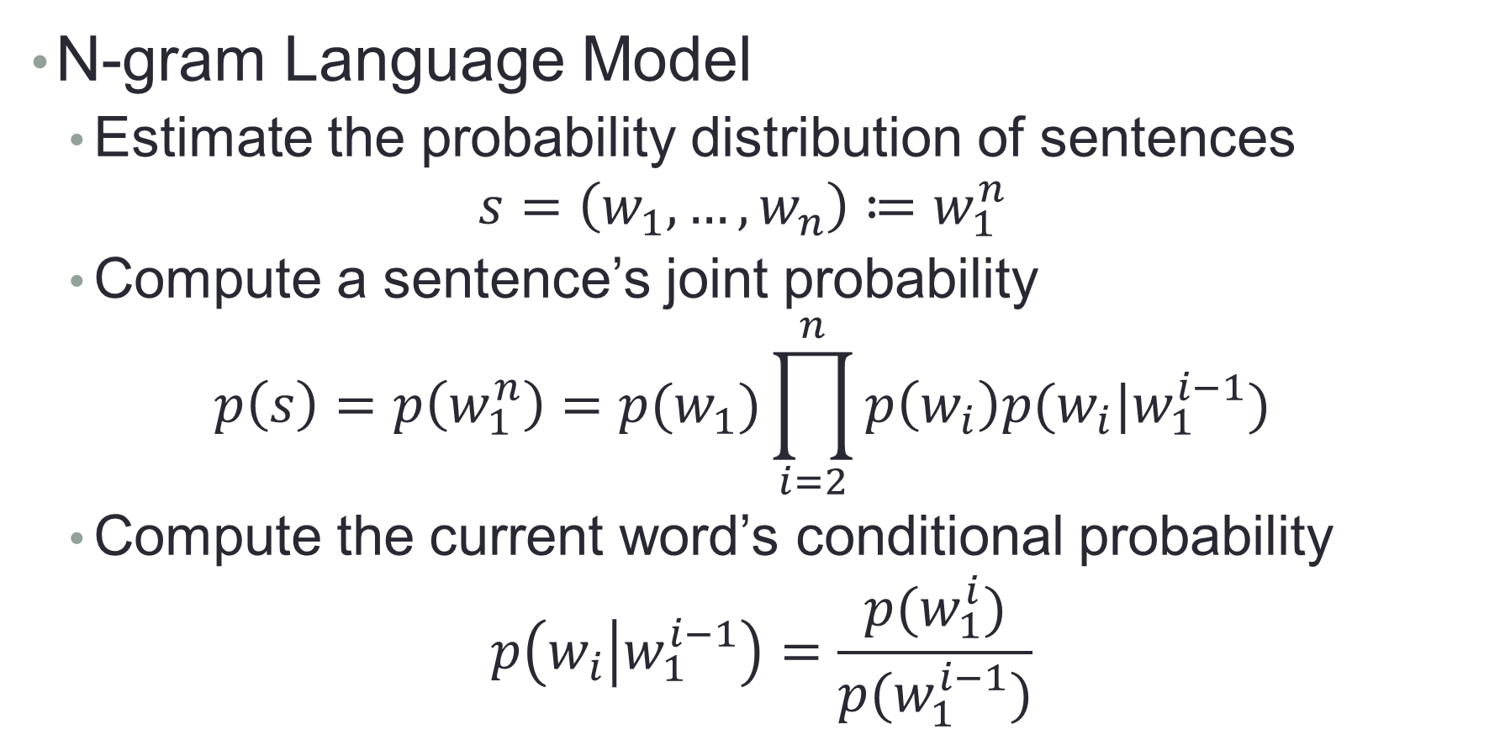
A Generalization of N-Gram Language Model
N-gram Language Model
Estimate the probability distribution of sentences
$$s=\left(w_{1},…,w_{n}\right)≔w_{1}^{n}$$
Compute a sentence’s joint probability
$$p\left(s\right)=p\left(w_{1}^{n}\right)=p(w_{1})\prod_{i=2}^{n}{p\left(w_{i}\right)p(w_{i}|w_{1}^{i−1})}$$
Compute the current word’s conditional probability
$$p\left(w_{i} | w_{1}^{i−1}\right)=\frac{p(w_{1}^{i})}{p(w_{1}^{i−1})}$$
Notes:
N-gram语言模型的目标就是计算句子联合概率和当前词条件概率，这是他们的公式。

Slide 24
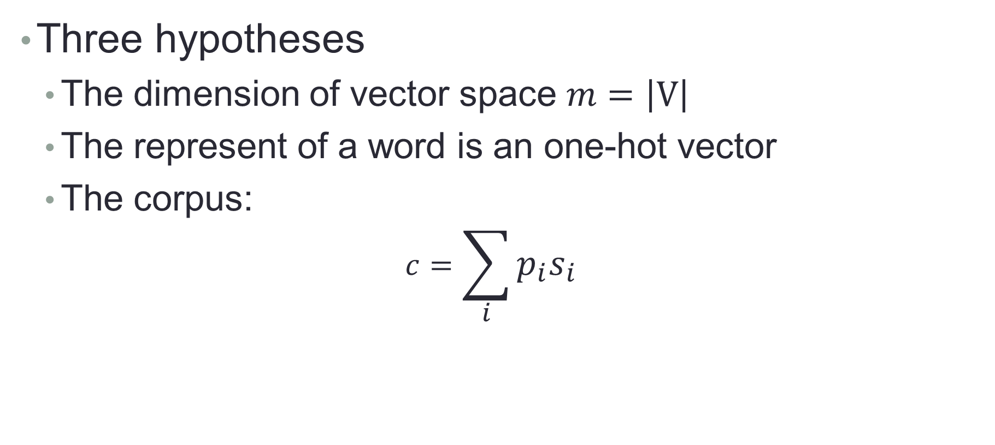
How to Prove TSLM as a Generalization of N-Gram
Three hypotheses
The dimension of vector space $m=\left|V\right|$
The represent of a word is an one-hot vector
The corpus:
$$c=\sum_{i}{p_{i}s_{i}}$$
Notes:
在这三个假设的条件下，张量空间语言模型的一个特例是Ngram语言模型

Slide 25
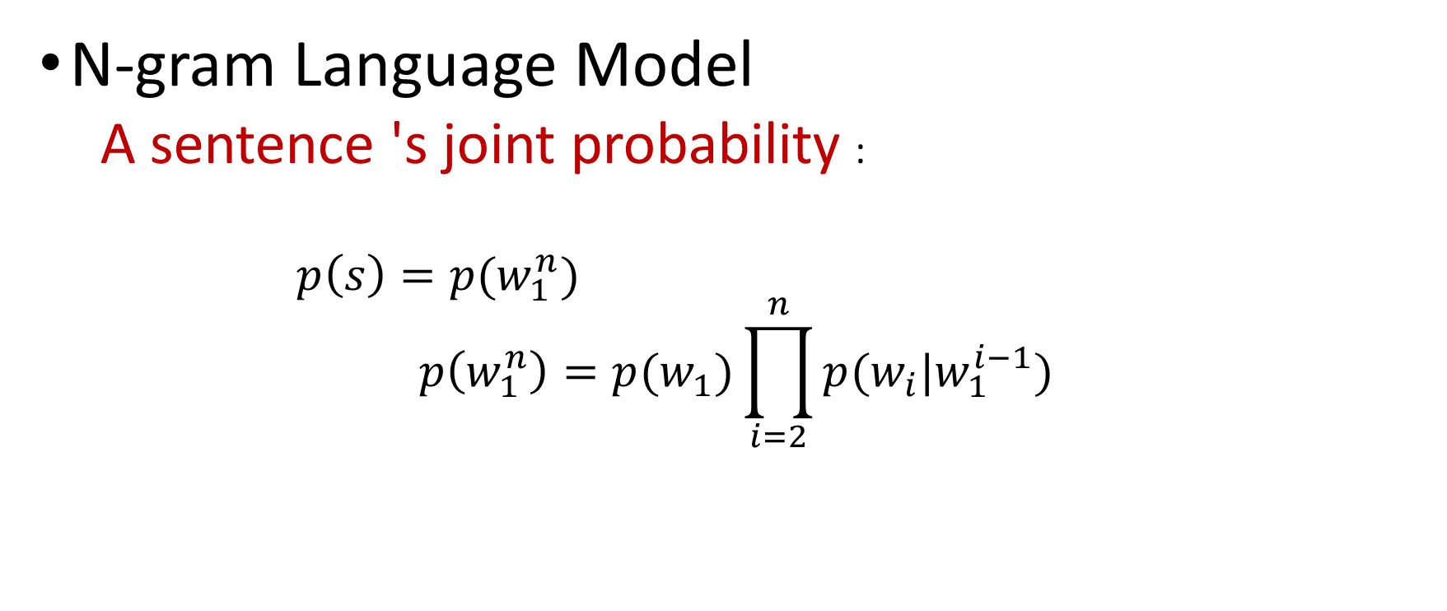
Compute the joint probability
N-gram language model
A sentence’s joint probability
①
Notes:
我们是如何应联合概率的

Slide 26
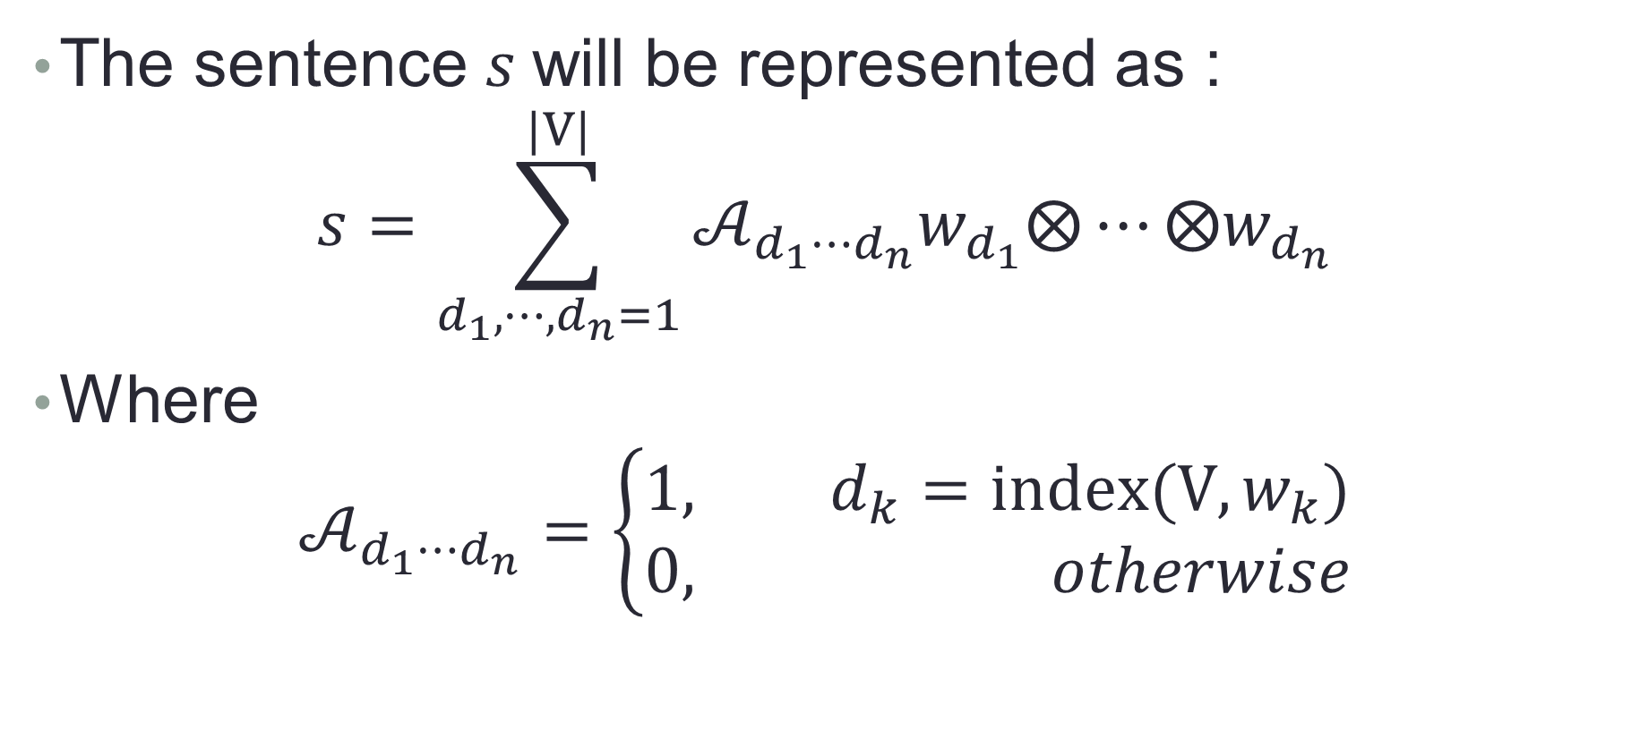
Compute the joint probability
The sentence $s$will be represented as :
$$s=\sum_{d_{1},⋯,d_{n}=1}^{|V|}{𝒜_{d_{1}⋯d_{n}}w_{d_{1}}⨂⋯⨂w_{d_{n}}}$$
Where
$$𝒜_{d_{1}⋯d_{n}}=\left\{\begin{aligned}1, d_{k}=index(V,w_{k}) \\ 0, otherwise\end{aligned}\right.$$
Notes:
我们将张量空间语言模型表示中的m替换为|V|，省略掉基向量，词向量本身是One-hot向量也就是基向量。

Slide 27
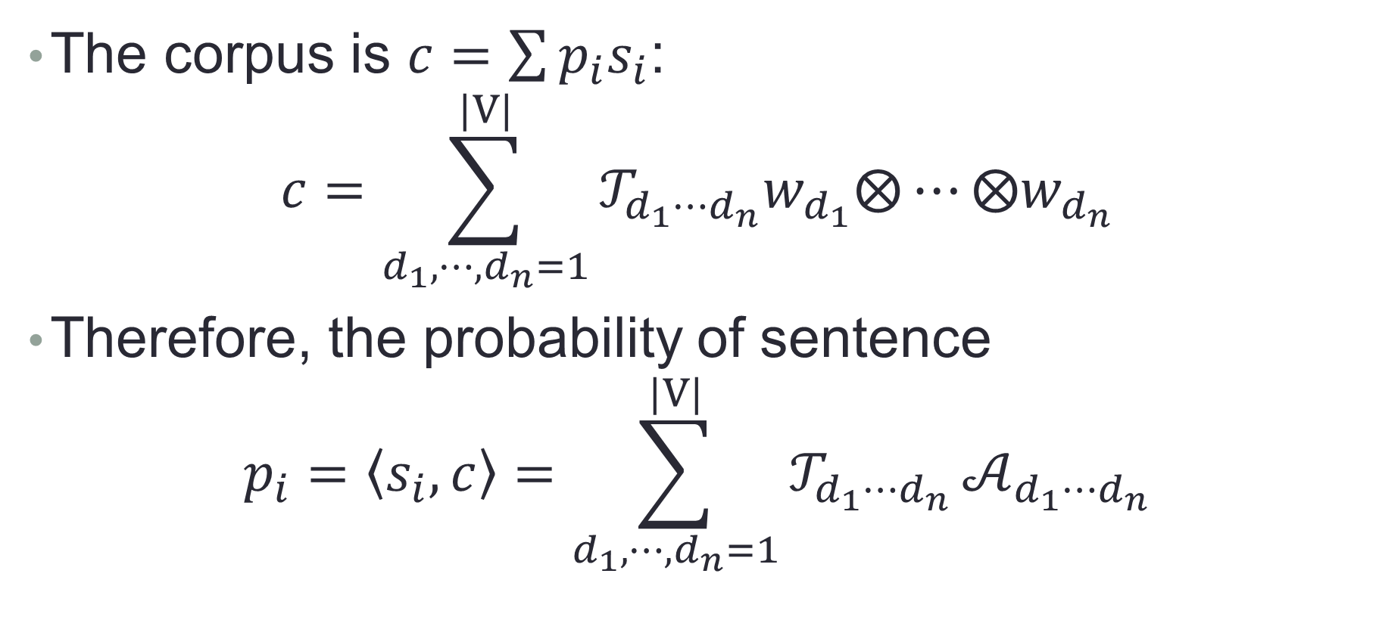
Compute the joint probability
The corpus is $c=\sum{p_{i}s_{i}}$:
$$c=\sum_{d_{1},⋯,d_{n}=1}^{|V|}{𝒯_{d_{1}⋯d_{n}}w_{d_{1}}⨂⋯⨂w_{d_{n}}}$$
Therefore, the probability of sentence
$$p_{i}=\left\langle s_{i},c\right\rangle =\sum_{d_{1},⋯,d_{n}=1}^{|V|}{𝒯_{d_{1}⋯d_{n}}}𝒜_{d_{1}⋯d_{n}}$$
Notes:
，于是我们可以证明联合概率的计算是等价于N-gram语言模型的。这种计算方法理论上是和未平滑的N元语言模型完全一直的。

Slide 28
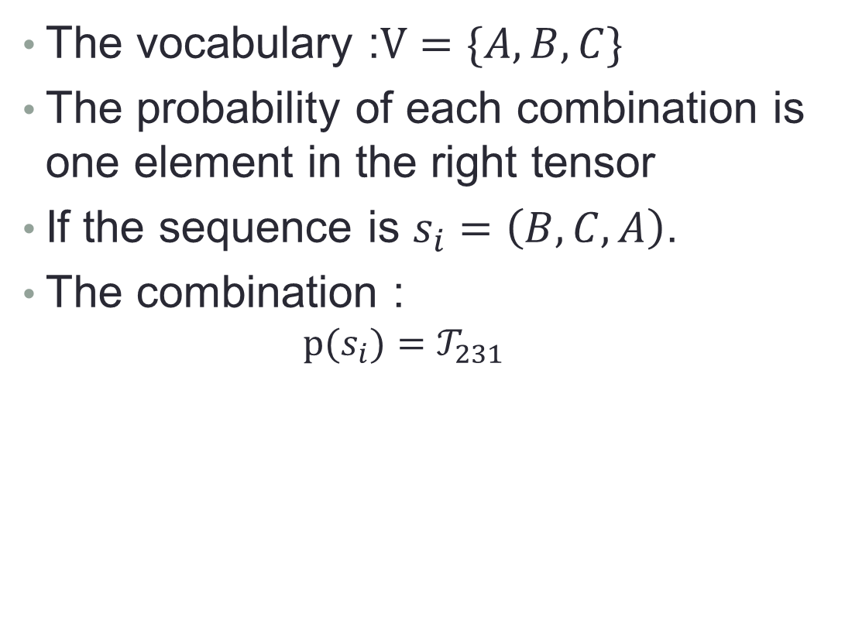
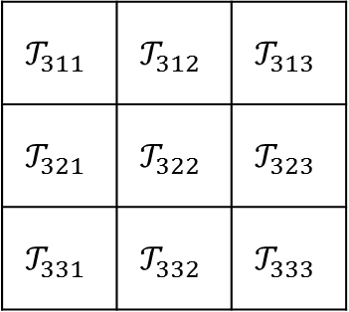
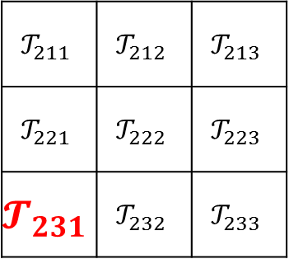
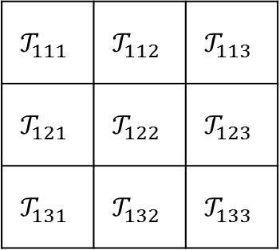
An example
The vocabulary :$V=\{A,B,C\}$
The probability of each combination is one element in the right tensor
If the sequence is $s_{i}=\left(B,C,A\right)$.
The combination :
$$p(s_{i})=𝒯_{231}$$
Notes:
我们举了一个三阶张量的例子，三阶意味着我们定义句子的最大长度为3，能用图示展现给大家的最多也只能是三阶了。
词表:$V=\{A,B,C\}$
每种组合的概率是右边张量的一个元素
如果一个句子是 $s_{i}=\left(B,C,A\right)$.
那么这个组合的概率: $p(s_{i})=𝒯_{231}$
张量T中的每个元素表示一种组合的概率，可以对应于三元语言模型。

Slide 29
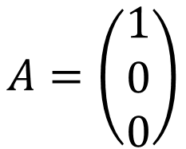
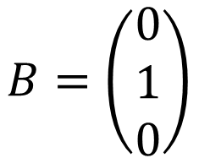
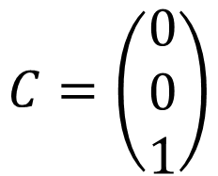

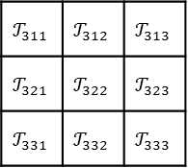

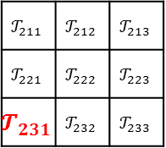
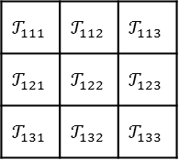
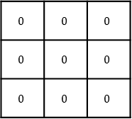

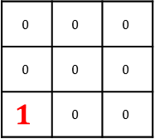
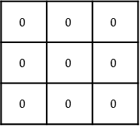

An example
$$s_{i}=B⨂C⨂A$$
$$𝒯$$
$$𝒜$$
Notes:
概率的计算就是两个张量的内积。

Slide 30
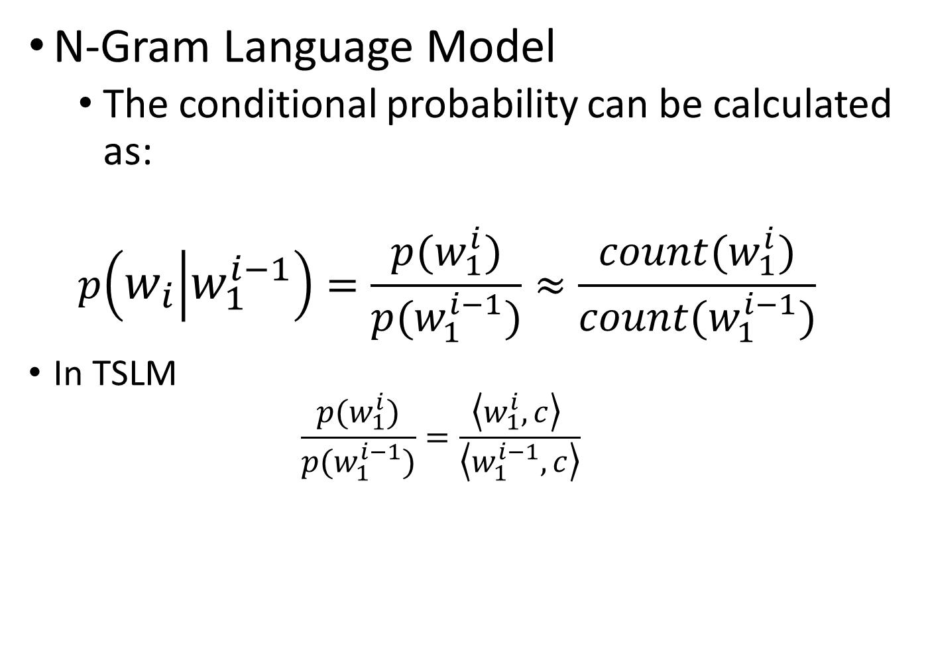
Compute the conditional probability
②
Notes:
在NGRAM中计算条件概率，也可以在张量空间语言模型中对应，由多元随机变量的边际分布可以证明。

Slide 31

Compute the conditional probability
In TSLM, we define marginal distribution as:
$$p\left(w_{i}\right)=\sum_{w_{j}∈V}{p\left(w_{i},w_{j}\right)}$$
$$p\left(w_{1},…,w_{n−1}\right)=\sum_{w_{n}∈V}{p\left(w_{1},…,w_{n−1},w_{n}\right)}$$
$$p\left(w_{1}^{i}\right)=p\left(w_{1},⋯,w_{i}\right)$$
$$=\sum_{w_{i+1,…,w_{n}}∈V}{p\left(w_{1},…,w_{i},w_{i+1},…w_{n}\right)}$$
$$=\sum_{d_{i+1},⋯,d_{n}=1}^{|V|}{𝒯_{d_{1}⋯d_{n}}}$$
Notes:
然后这个是我们的证明过程。

Slide 32
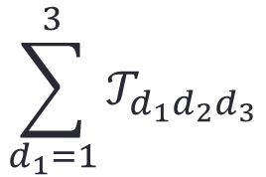
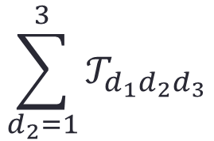
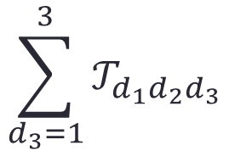

The conditional probability in Tensor
$$\sum_{d_{3}=1}^{3}{𝒯_{d_{1}d_{2}d_{3}}}$$
$$𝒯$$
$$\sum_{d_{1}=1}^{3}{𝒯_{d_{1}d_{2}d_{3}}}$$
$$\sum_{d_{2}=1}^{3}{𝒯_{d_{1}d_{2}d_{3}}}$$
Notes:
这是一个三阶张量情况下形象的边际分布的例子。

Slide 33
Outline
Motivation
Background
TSLM basic representation
Generalization
Recursive Language Modeling
Experiment
Notes:
下面将介绍在张量空间语言模型的递归语言建模过程

Slide 34
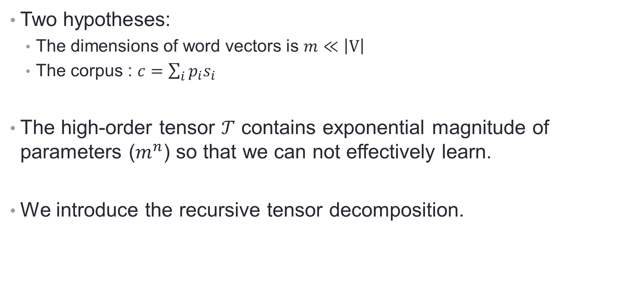
Recursive Language Modeling
Two hypotheses:
The dimensions of word vectors is $m≪\left|V\right|$
The corpus : $c=\sum_{i}{p_{i}s_{i}}$
The high-order tensor $𝒯$ contains exponential magnitude of parameters ($m^{n}$) so that we can not effectively learn.
We introduce the recursive tensor decomposition.
Notes:
两个假设:
1$.词向量的维度m≪\left|V\right|$
2.语料集的表示: $c=\sum_{i}{p_{i}s_{i}}$
此时，高阶张量$𝒯$中包含指数级的参数 ($m^{n}$) 是我们无法学习到的.
因此我们将介绍张量分解来解决这个问题.

Slide 35




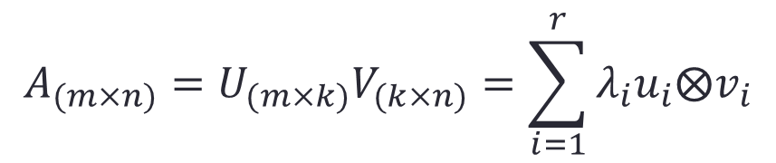



SVD(Single Value Decomposition)
$$k×n$$
$$j$$
$$k$$
$$m×n$$
$$=$$
$$m×k$$
$$A$$
=
$$j$$
$$i$$
$$i$$
$$k$$
$$U$$
$$δ$$
$$V$$
$$i$$
$$λ$$
$$m×n$$
$$=$$
$$+$$
$$+…+$$
$$A=\sum_{i=1}^{r}{λ_{i}u_{i}⨂v_{i}}$$
Notes:
左边是一个形象的奇异值矩阵分解示意图。右边是对应的在张量网络表示下的矩阵分解。

Slide 36
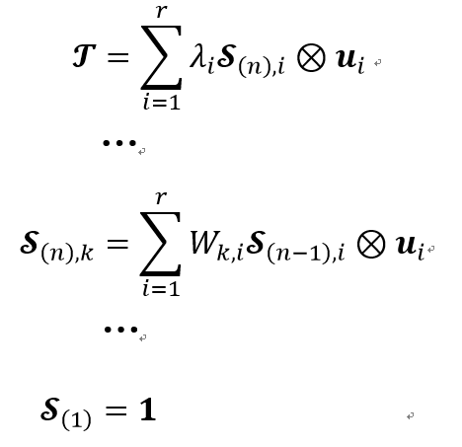





















Recursive tensor decomposition
$$𝓣$$
$$1$$
$$δ$$
$$W$$
$$δ$$
…
$$δ$$
$$λ$$
…
$$U$$
$$U$$
$$U$$
$$𝒮_{(n)}$$
$$𝒮_{(n−1)}$$
$$δ$$
$$W$$
$$λ$$
$$δ$$
$$λ$$
$$δ$$
…
…
$$U$$
$$U$$
$$U$$
Notes:
我们可以类比地将一个高阶张量递归地进行分解。可以看作每一步都减少一阶。

Slide 37



















Recursive Language Modeling
$$𝓣$$
$$h_{0}$$
$$W$$
$$δ$$
$$W$$
$$δ$$
$$δ$$
$$λ$$
…
$$Denote : h_{0}=W^{−1}1$$
$$U$$
$$U$$
$$U$$
$$𝓐$$
$Computing h_{t} recursively$:
$$α_{1}$$
$$α_{2}$$
…
$$α_{n}$$
$$h_{1}=Wh_{0}⊙Uα_{1}$$
…
$$h_{t−1}$$
$$W$$
$$δ$$
$$=$$
$$h_{t}$$
$$h_{t}=Wh_{t−1}⊙Uα_{t}$$
$$U$$
…
$$α_{t}$$
Notes:
于是，在分解后的张量T 与 A 的内积计算过程中 ，我们可以 引入中间变量 h0 h1 ,,, ht。

Slide 38
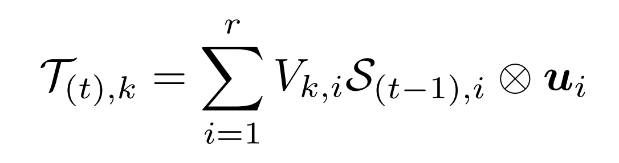
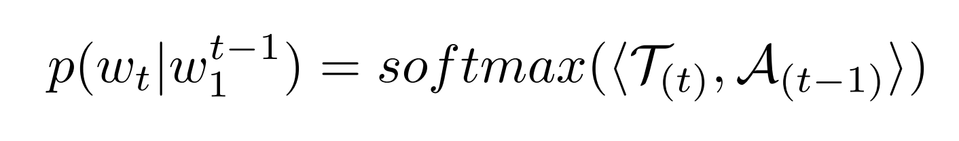
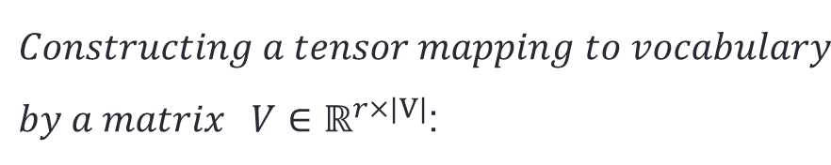



Recursive Language Modeling
$$V$$
$$Constructing a tensor mapping to vocabulary$$
$by a matrix V∈ℝ^{r×|V|}$:
$$𝒮_{(t−1)}$$
$$δ$$
$$=$$
$$𝒯_{(t)}$$
…
…
$$U$$
$$V$$
$$V$$
$$V$$
$Computing coditional probability$:
$$𝓣$$
$$h_{0}$$
$$W$$
$$δ$$
$$W$$
$$δ$$
$$δ$$
$$λ$$
…
$$U$$
$$U$$
$$U$$
$$𝓐$$
$$α_{1}$$
$$α_{2}$$
…
$$α_{n}$$
Notes:
为了计算条件概率，我们通过分解过程中每一步的张量S 和 矩阵 U 结合 映射到词表的矩阵V 构建t时刻的张量T，通过内积得到向量，然后softmax得到条件概率分布。

Slide 39
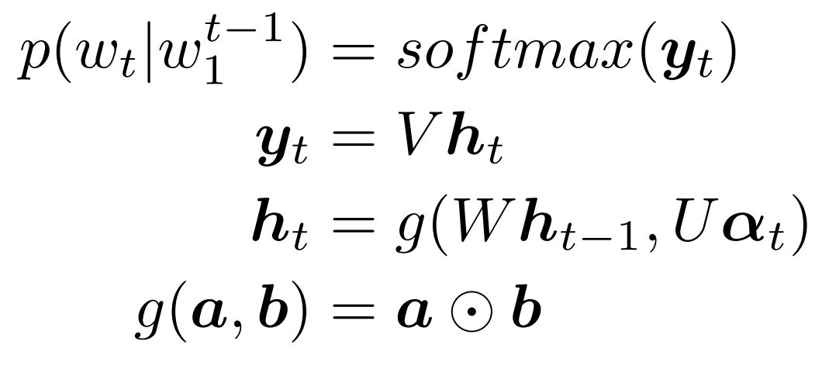


Recursive Language Modeling
(a)
$$V$$
$$V$$
$$V$$
$$y_{1}$$
$$y_{2}$$
$$𝓣$$
$$h_{0}$$
$$W$$
$$δ$$
$$W$$
$$δ$$
$$δ$$
$$λ$$
…
$$V$$
$$V$$
$$U$$
$$U$$
$$U$$
$$𝓐$$
$$α_{1}$$
$$α_{2}$$
…
$$h_{0}$$
$$h_{1}$$
$$h_{2}$$
…
$$α_{n}$$
$$W$$
$$W$$
$$g(∙,∙)$$
$$g(∙,∙)$$
$$V$$
$$h_{t−1}$$
$$W$$
$$δ$$
$$=$$
$$h_{t}$$
$$U$$
$$U$$
$$𝒮_{(t−1)}$$
$$δ$$
$$=$$
$$𝒯_{(t)}$$
$$U$$
…
$$x_{1}$$
$$x_{2}$$
$$U$$
$$α_{t}$$
(b)
(c)
(d)
Notes:
于是整个过程可以表现为循环神经网络的形式，不同的是隐层处的映射函数，然后我们对这样的网络模型进行实验。

Slide 40
Outline
Motivation
Background
TSLM basic representation
Generalization
Recursive Language Modeling
Experiment
Notes:
最后是实验和结论

Slide 41
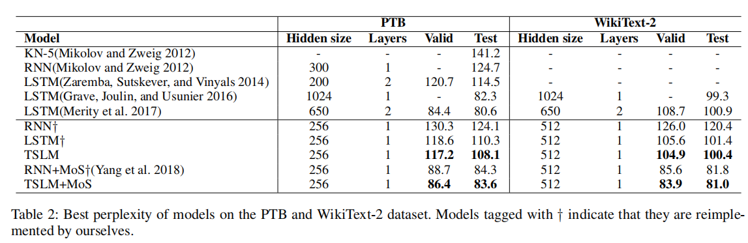
Experimental Result
Notes:
我们与标准的基于循环神经网络的语言模型和基于长短时记忆网络的语言模型在两个典型的数据集（PTB和WikiText）上进行了语言建模的实验比较，实验结果表明了张量空间语言模型的有效性，

Slide 42
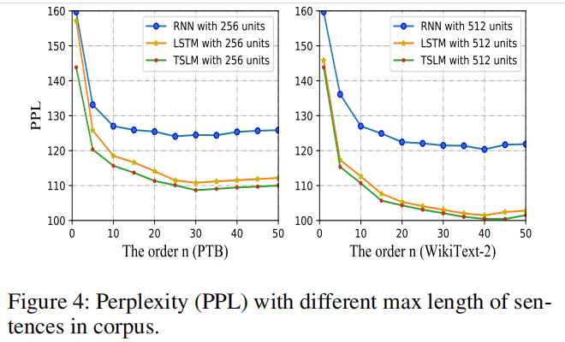
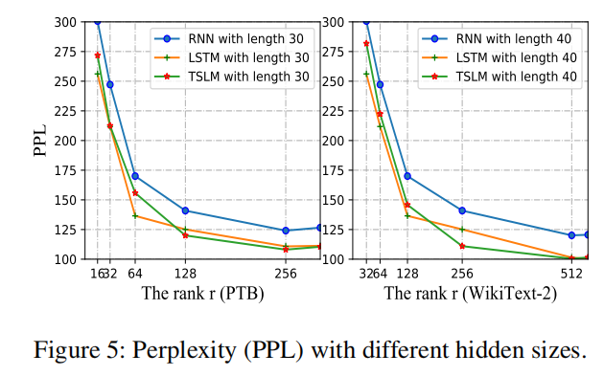
Experience
Notes:
同时我们也分析了张量阶数以及张量分解的秩与模型表达能力的关系。

Slide 43
Conclusion and Future Work
Conclusion:
This paper proposes a Tensor Space Language Model
We also prove that the TSLM is a generalization of the n-gram language model.
Deriving recursive language Model from TSLM
Future Work:
Achieve text generation by using TSLM
Further interpreted in the neural network by tensor network
Further explore the potential of tensor network for language model
Notes:
结论：
本文提出了一种基于张量空间的语言模型
我们还证明了张量空间语言模型是 𝑛 元语言模型的推广
从张量空间语言模型中导出递归语言模型过程，并且建立张量空间语言模型与神经语言模型的联系。
在未来的工作中，我们将进一步探索张量网络在理论和经验两方面在语言建模方面的潜力，更深刻地探索张量网络与神经网络之间更本质的关系。

Slide 44
Thanks!
Q&A
lpzhang@tju.edu.cn
pzhang@tju.edu.cn

